Slide 1

TeamA: 단대자
빈 주차장 찾기 플랫폼
Dae Ja

Slide 2


팀원 소개
시스템 개요
주요 기능
적용 기술 검토
프로토타입
일정 소개
목차
개발 배경
해결 방법
사용 기술
개발 과정
일정표
목적지에 가는 여정입니다.

Slide 3


지도에 주차장에 남은 좌석을 가시적으로 확인하여 주차장을 빠르게 선택합니다.
사용자는 주차공간을 찾는 시간을 아낄 수 있습니다.
주차장 찾기
플랫폼이란?

Slide 4
1. 팀원 소개
Platformer
윤여준
Evangelist
이지훈
Complementor
구영민
이정우

Slide 5
팀원 소개
역할 | 직무 | 성명
프로젝트 일정 및 예산 관리 팀원 간 협력과 업무 분배 조정 프로토타입 및 디자인 작업 수행 | Platformer | 윤여준
사용자 데이터 및 주차장 정보 분석 추천 알고리즘 개발 (주차장 추천 기능에 관련) 프로젝트 문서 및 보고서 작성 | Evangelist | 이지훈
API 연동 및 데이터추출 통계 및 데이터 시각화 작업 | Complementer | 이정우
데이터베이스 설계 및 관리 시스템 아키텍처 설계 및 기술 스택 결정 | Complementer | 구영민

Slide 6
개발 배경
사용 기술
2. 시스템 개요
해결 방법

Slide 7
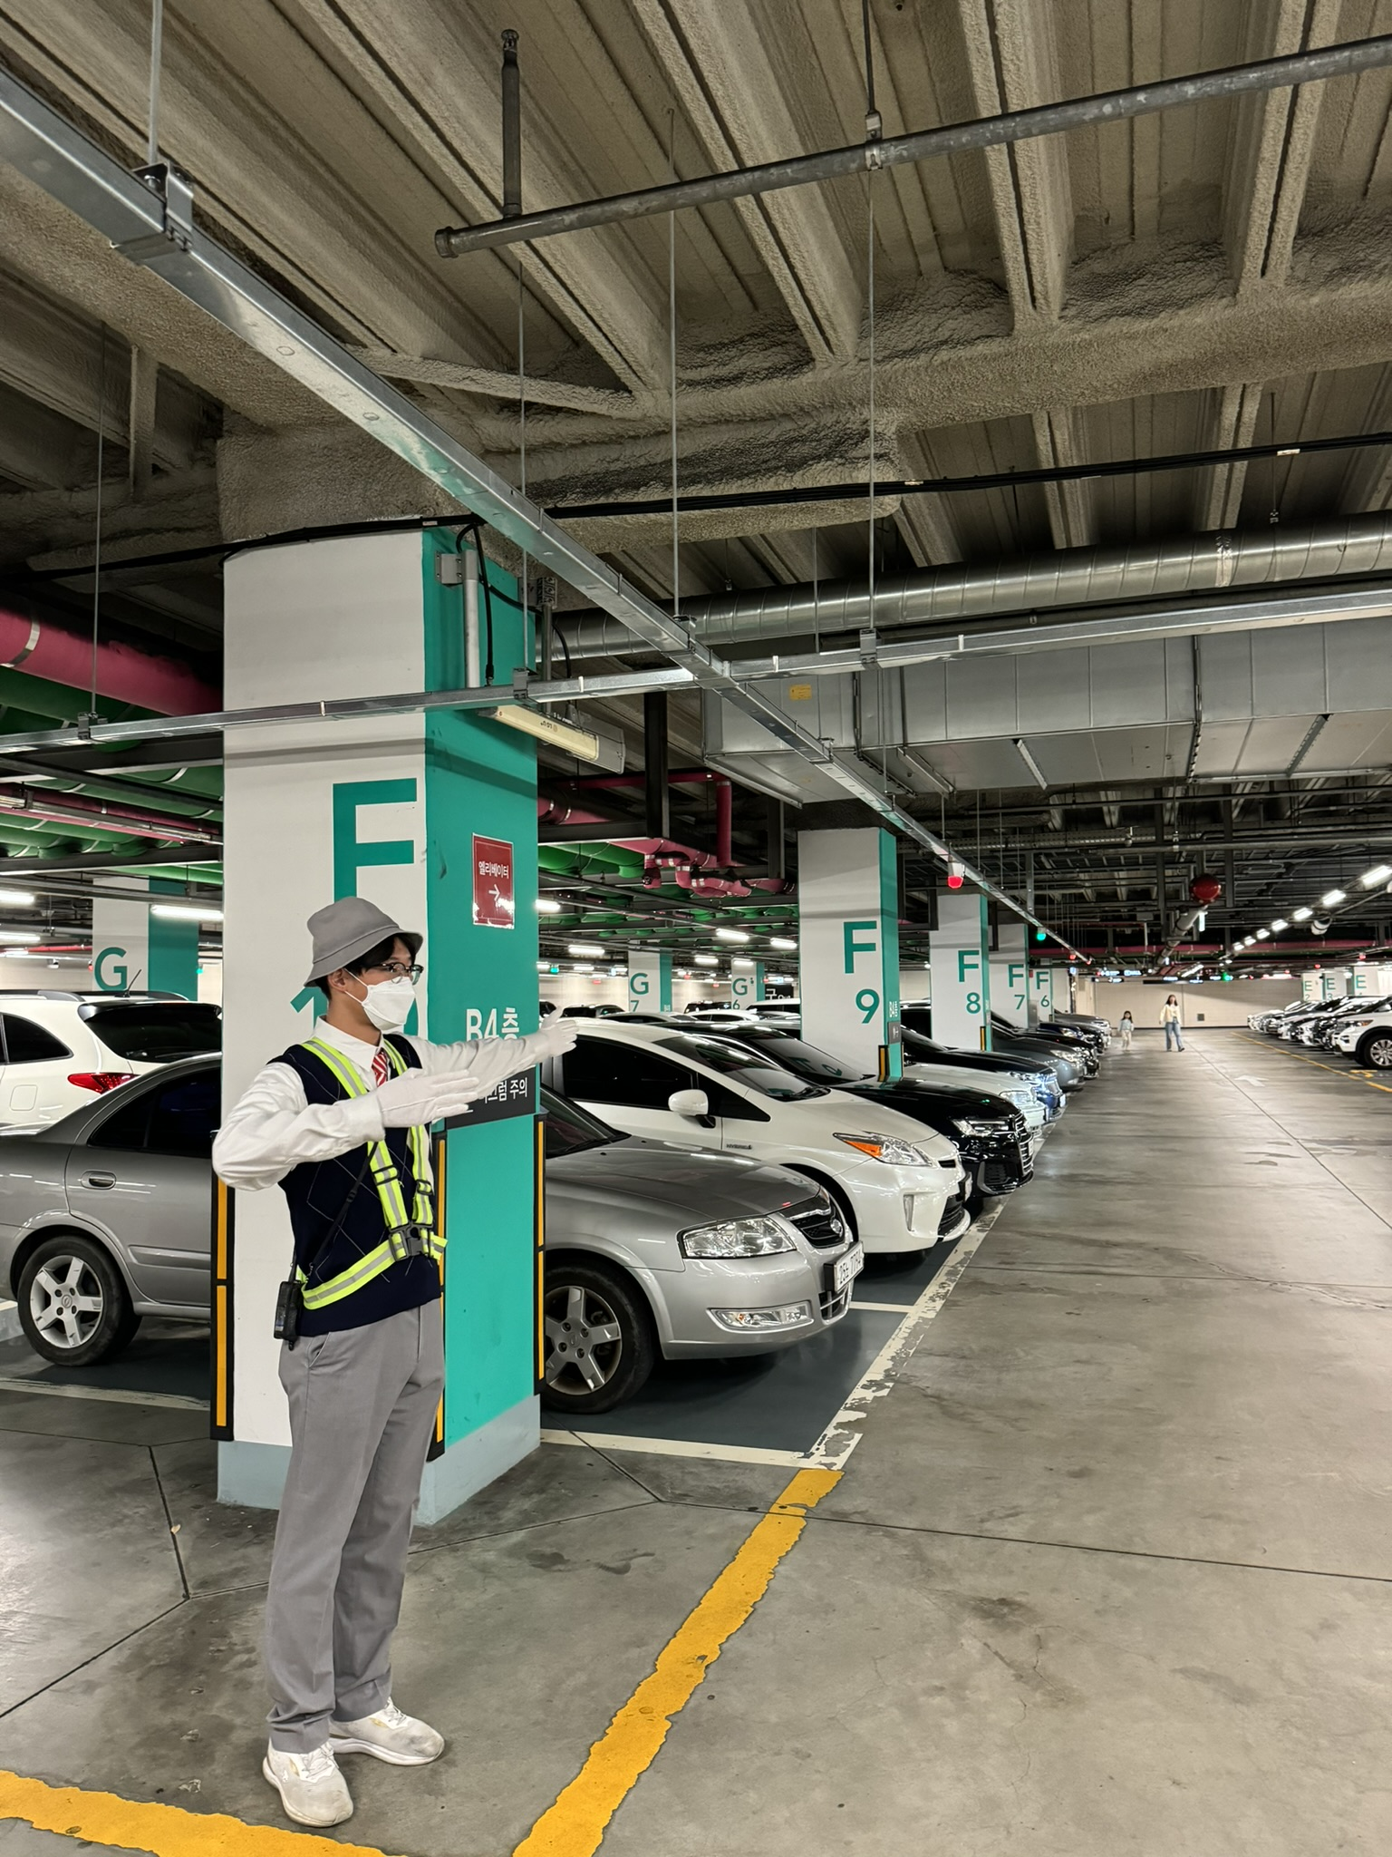
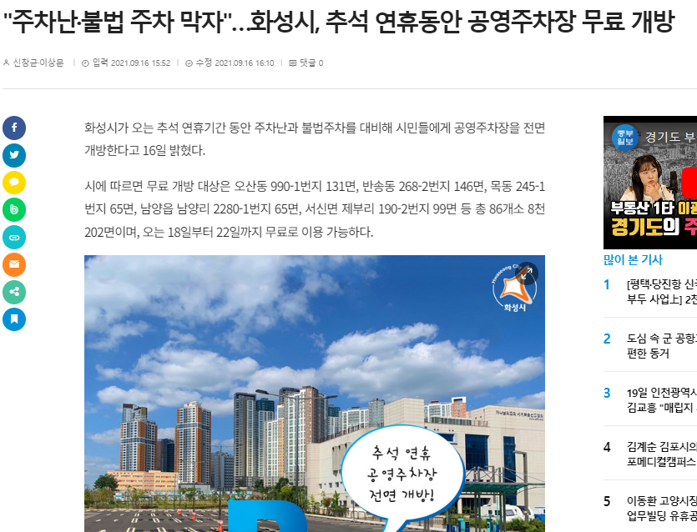
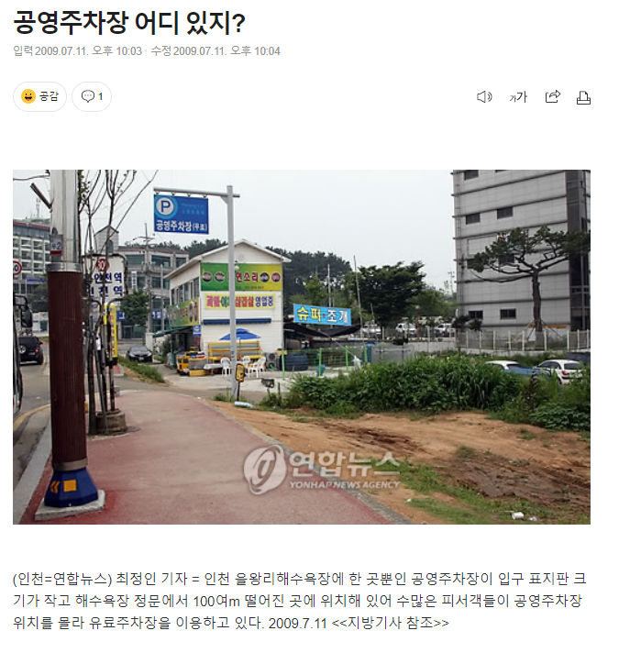
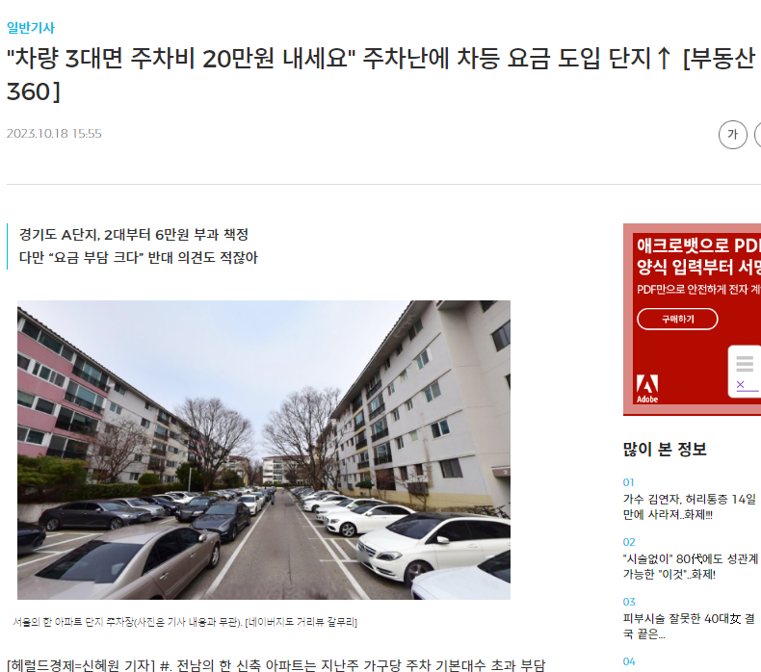
개발 배경
차량은 계속 증가하고 주차공간은 제한적이다. 주차 위반 벌금 등 여러 문제에 직면

Slide 8
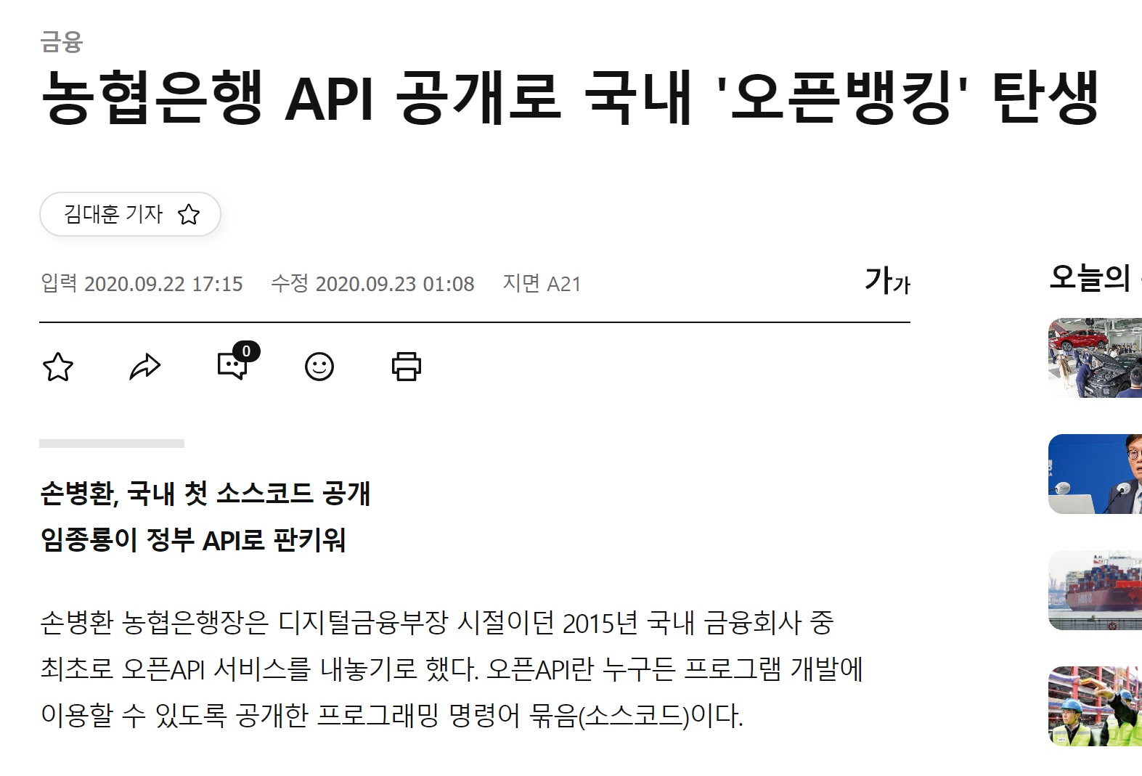
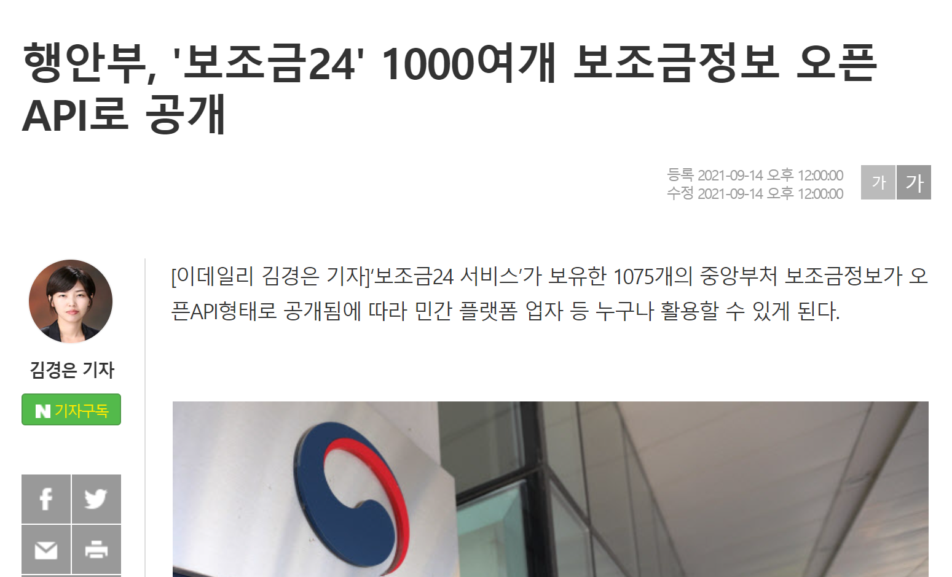
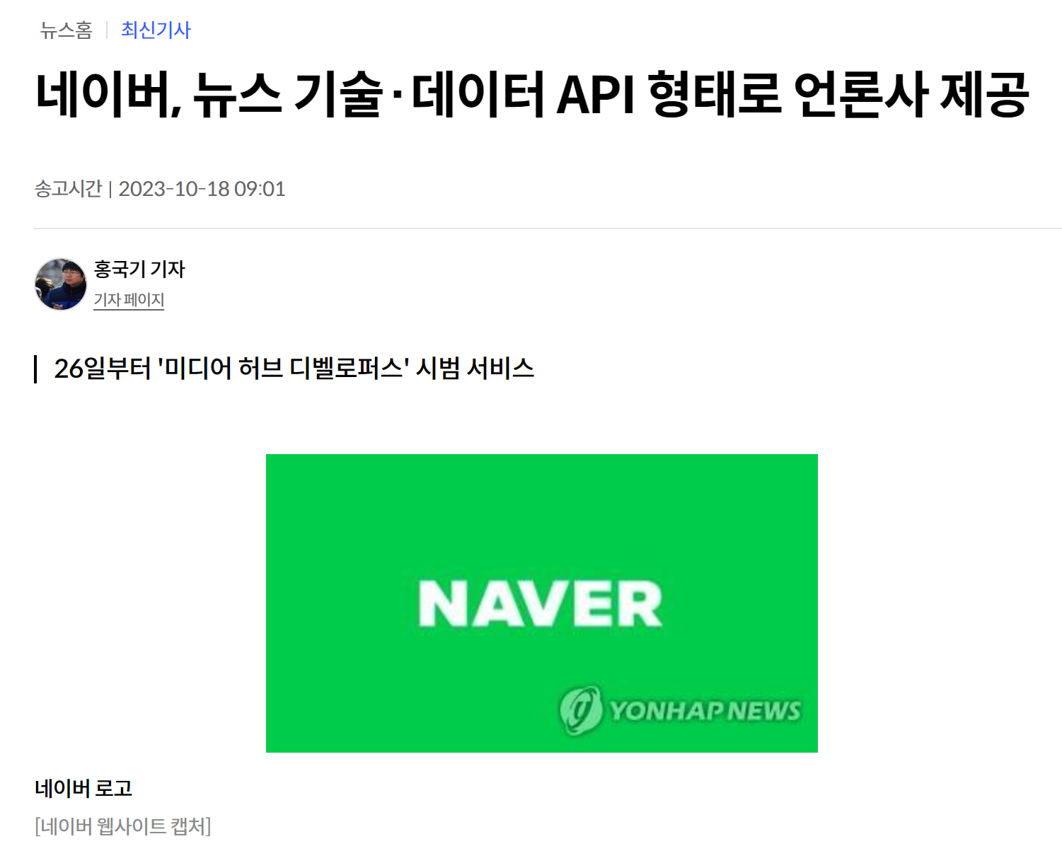
개발 배경
오픈 API를 활용한 다양한 서비스가 기업 및 정부차원에서 이루어지고 있다.
그에 따라 오픈 API를 활용한 주차 도우미 어플리케이션 구축!!

Slide 9




해결 방법
꽉찬 주차공간
잔여석 확인

Slide 10







사용 기술 : Open API
Open API
Developer
Users
Data 제공
어플
자료 수집
/
정보 활용
서비스

Slide 11




사용 기술 : Open API
인증키 / 서비스 요청
Service
데이터 제공
Database
데이터 요청
User
Utilization
인증키 / 서비스 승인

Slide 12
3. 주요 기능

Slide 13
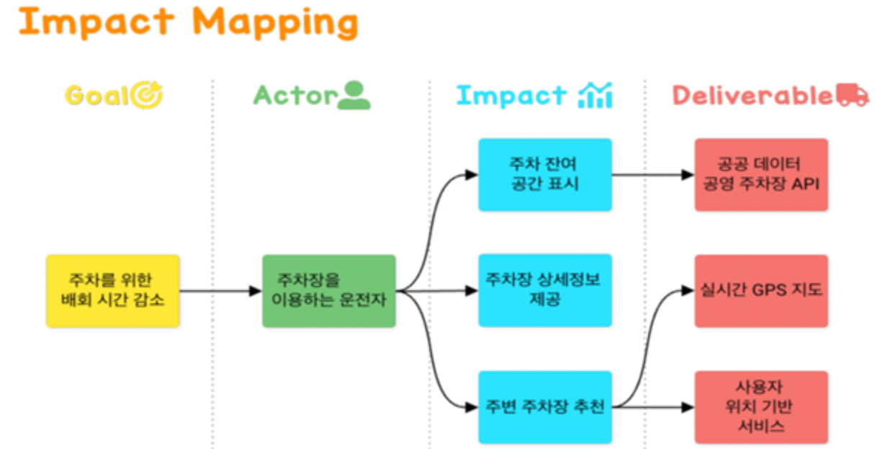
주요 기능

Slide 14
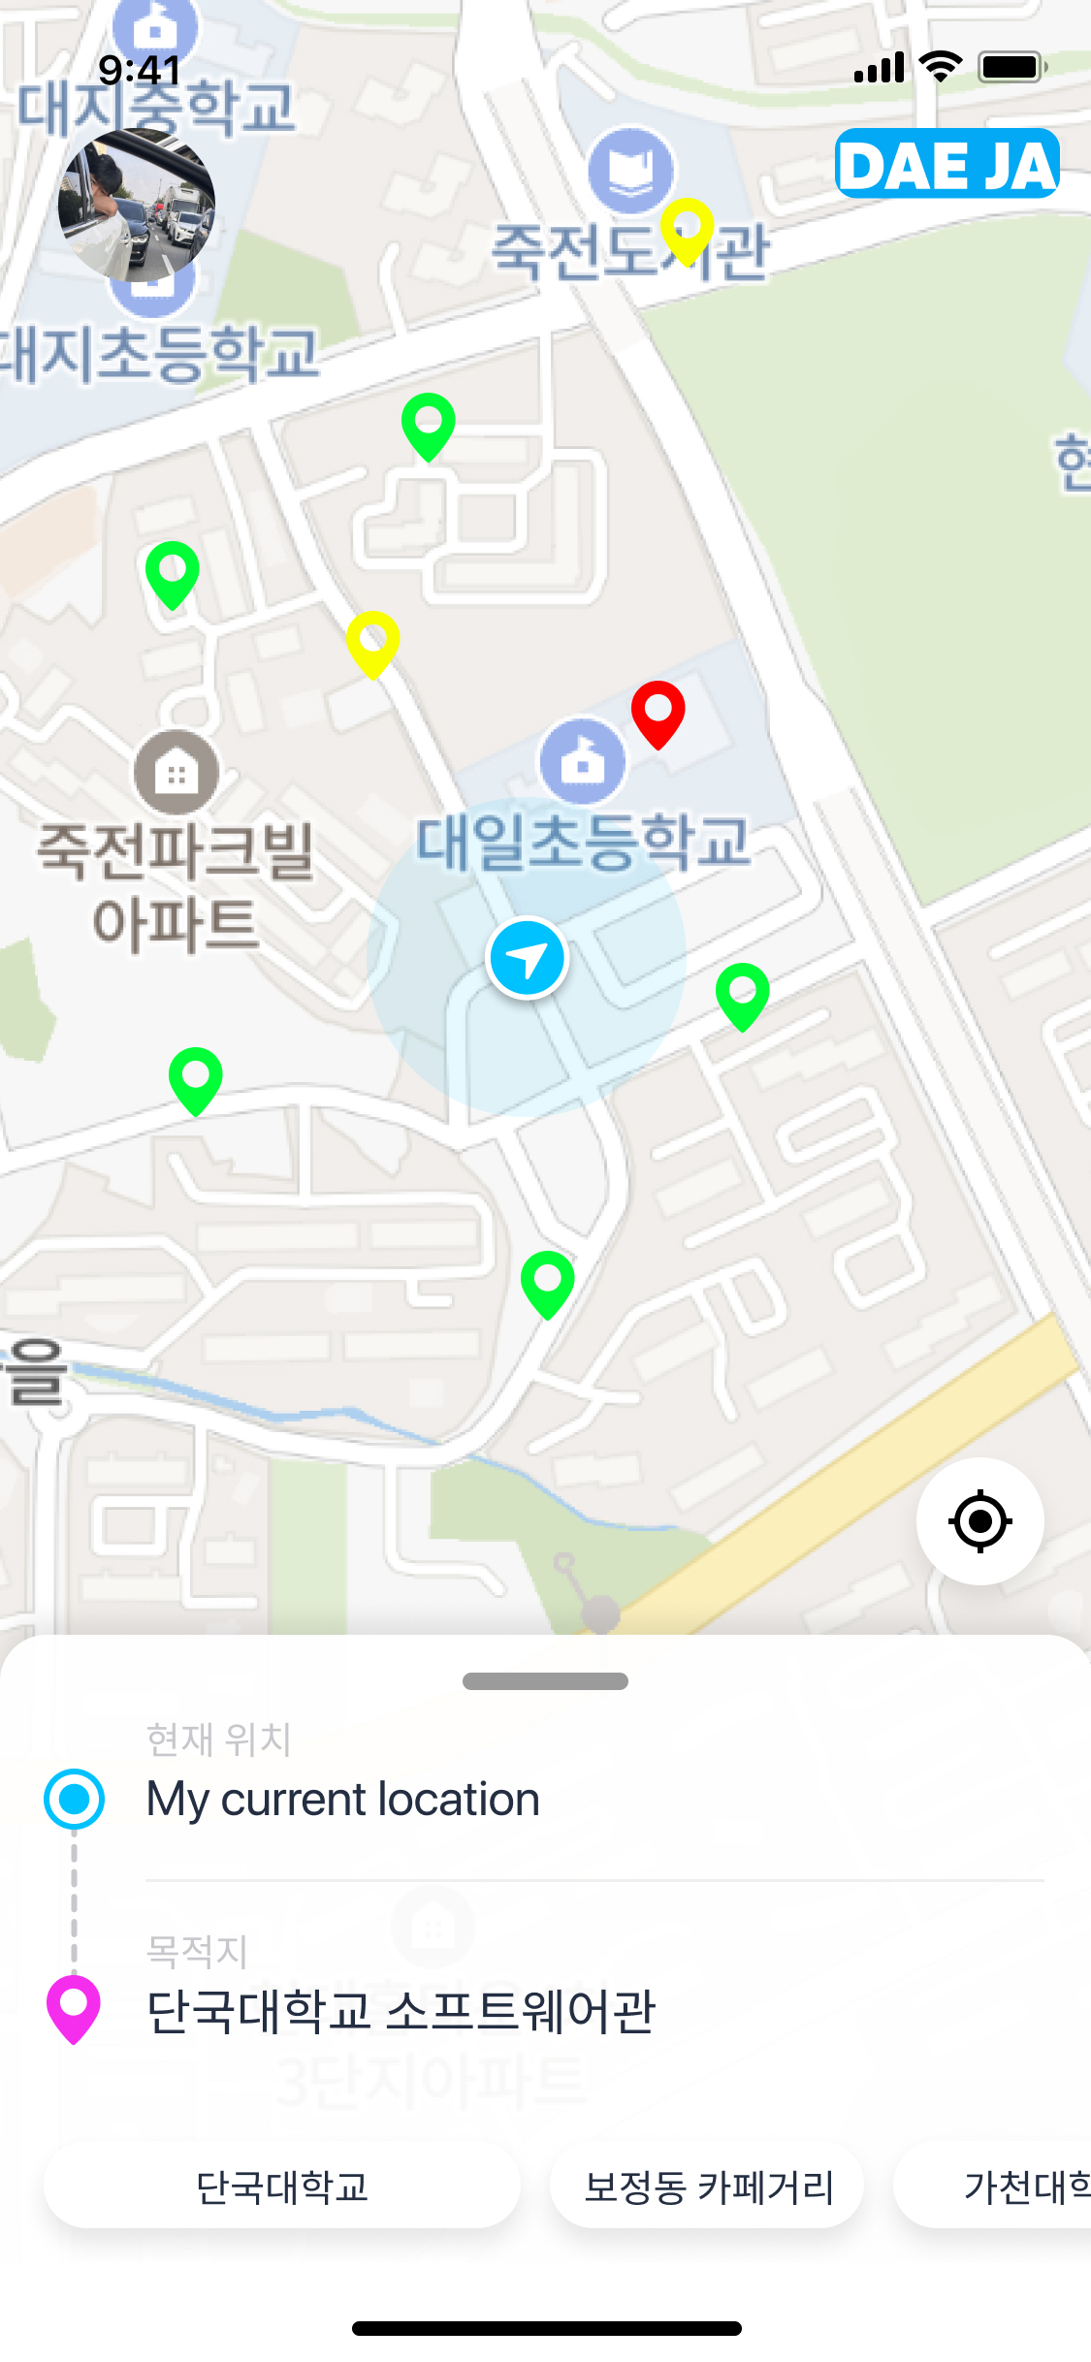
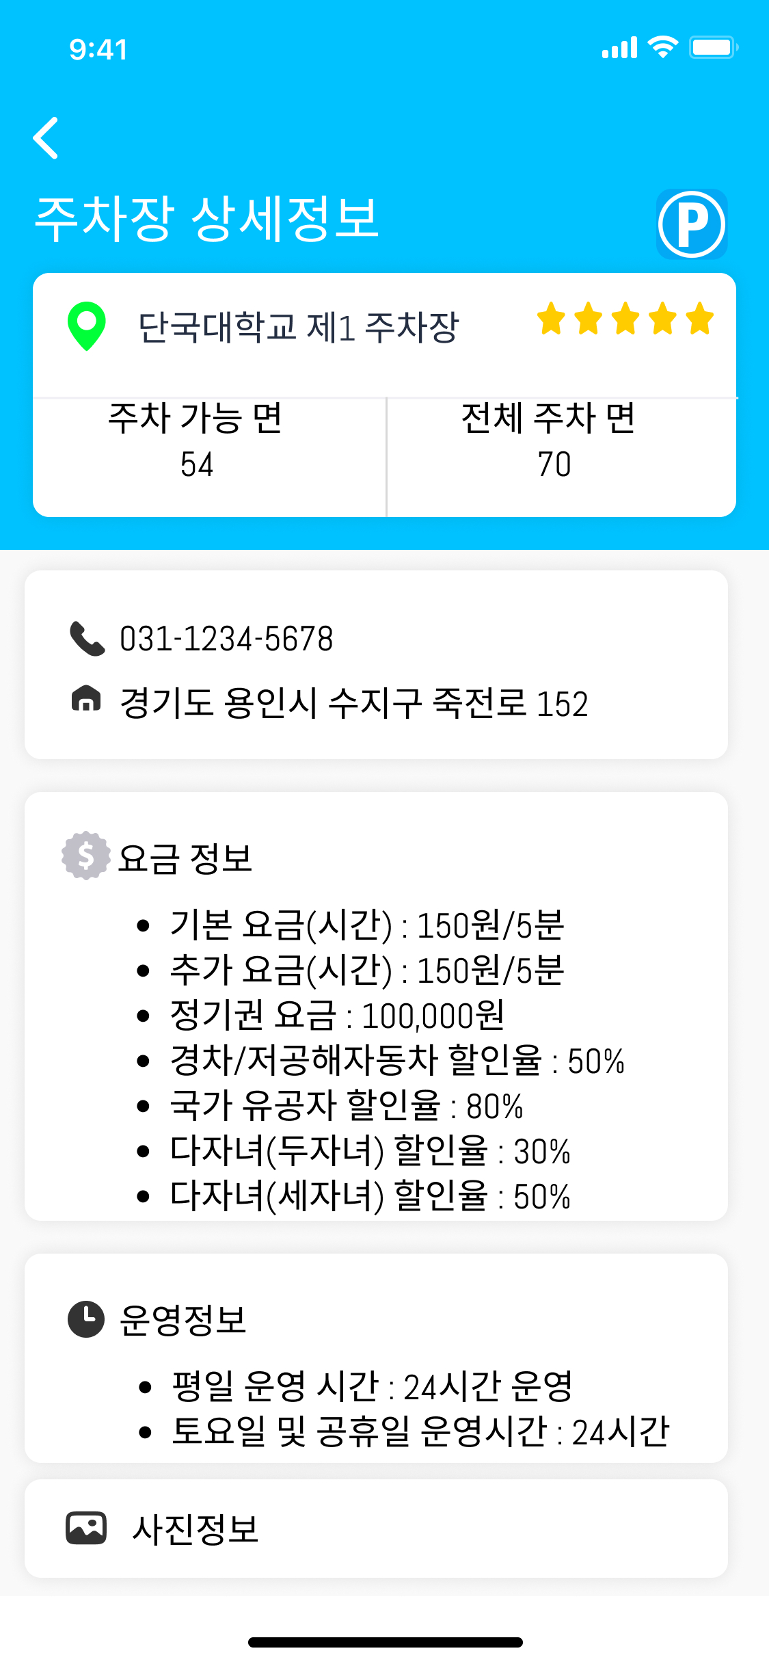
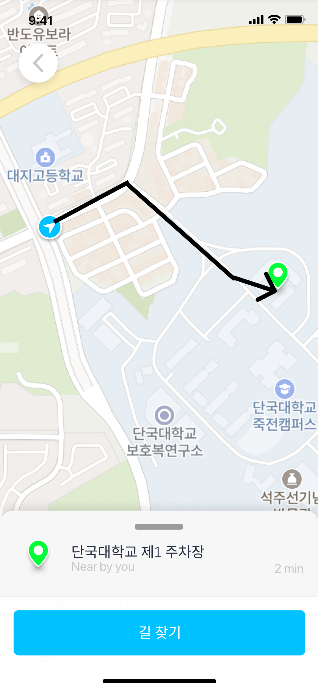



주요 기능
주차 잔여 공간 표시
주차장 상세 정보 표시
주변 주차장 추천
1. 잔여 공간에 따라 색으로 표현
많음 보통 적음
2. 핀 클릭시 잔여 공간 수가 표시
위치와 주소, 주차장 유형, 운영 시간 등 제공
사용자의 현재 위치를 기반으로 주변 주차장 추천

Slide 15
4. 적용 기술 검토

Slide 16








개발 도구
개발도구

Slide 17




적용 기술 검토
User

Slide 18
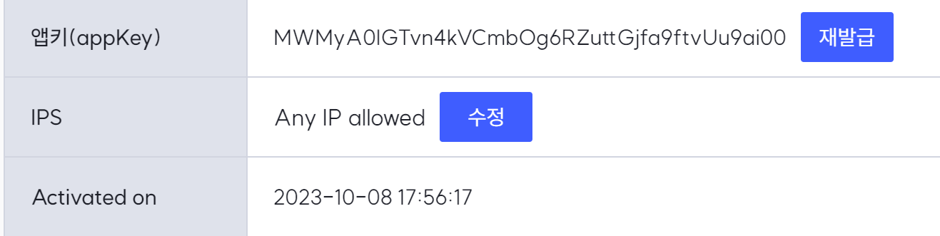
적용 기술 검토
API 키 발급
공공데이터 포털과 TMAP에서 API 인증키 발급 / 요청

Slide 19
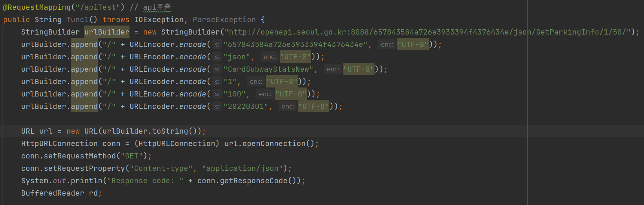
적용 기술 검토
주차장 API 연동
API키
JSON
전국 주차장 API를 연동하여 원하는 데이터 수집

Slide 20
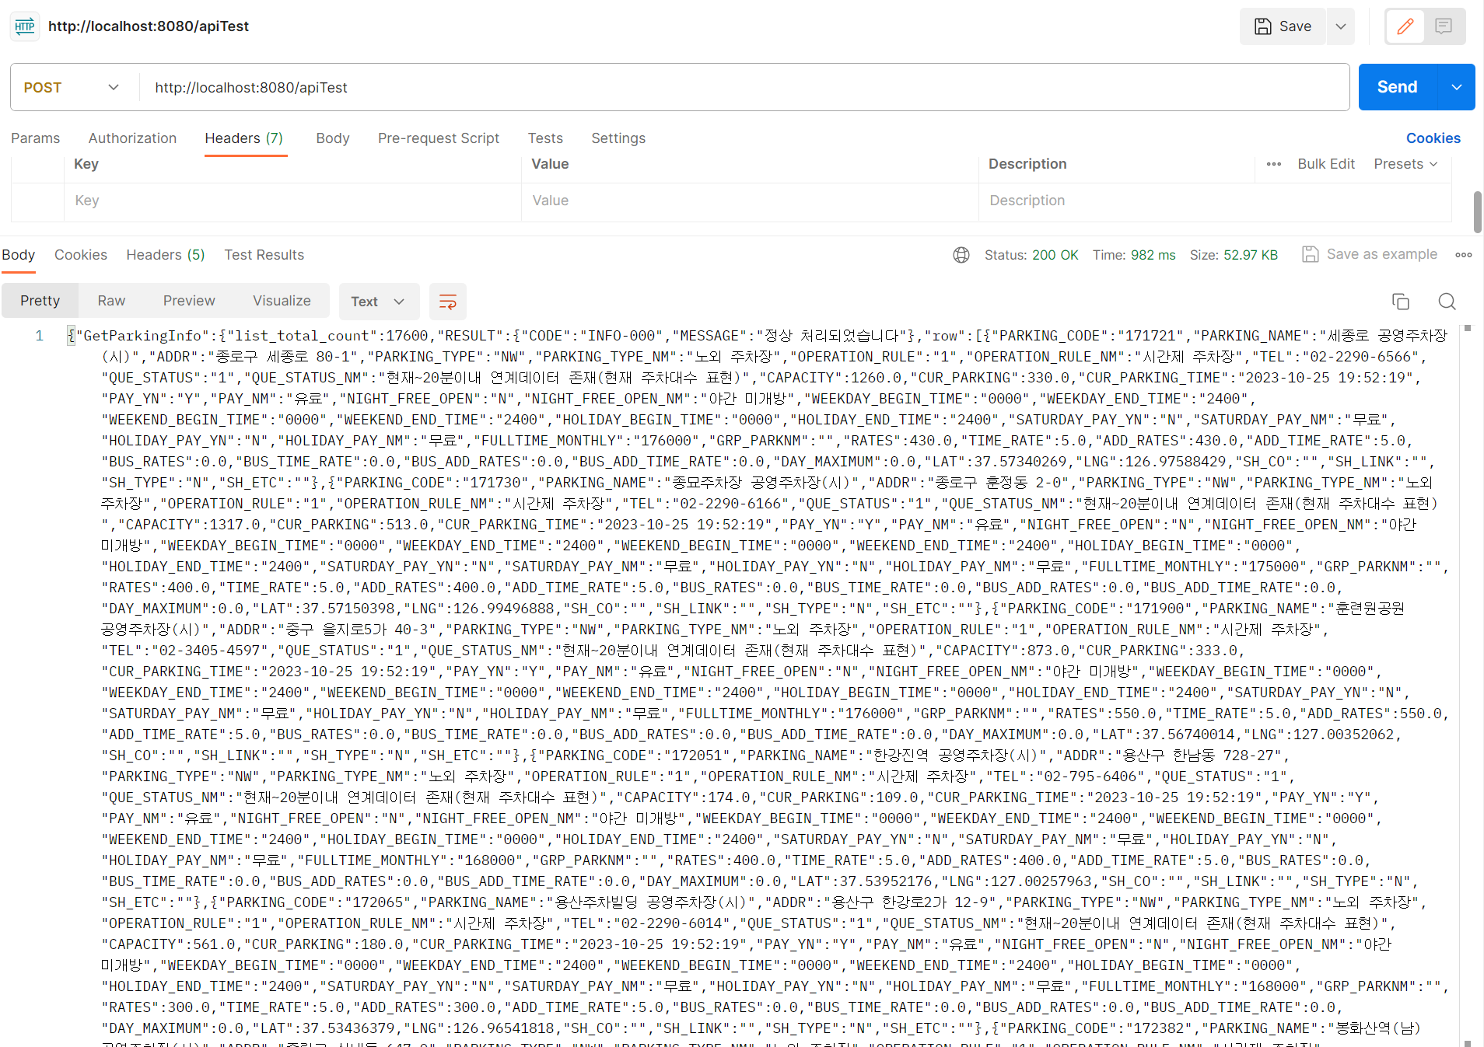
적용 기술 검토
응답 데이터 확인
JSON형식의 데이터 수집

Slide 21

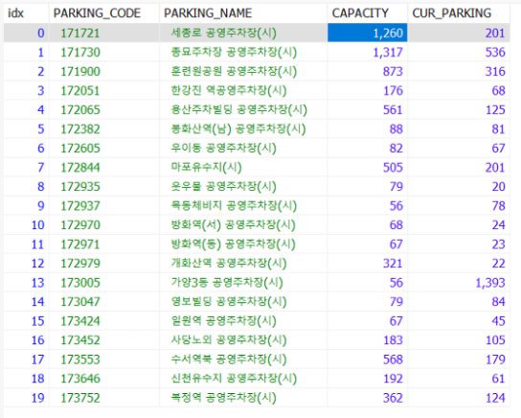
적용 기술 검토
데이터 파싱 및 mairaDB연동
노상 주차장
주차장코드 주차장 이름 총 주차공간 현재 주차대수

Slide 22
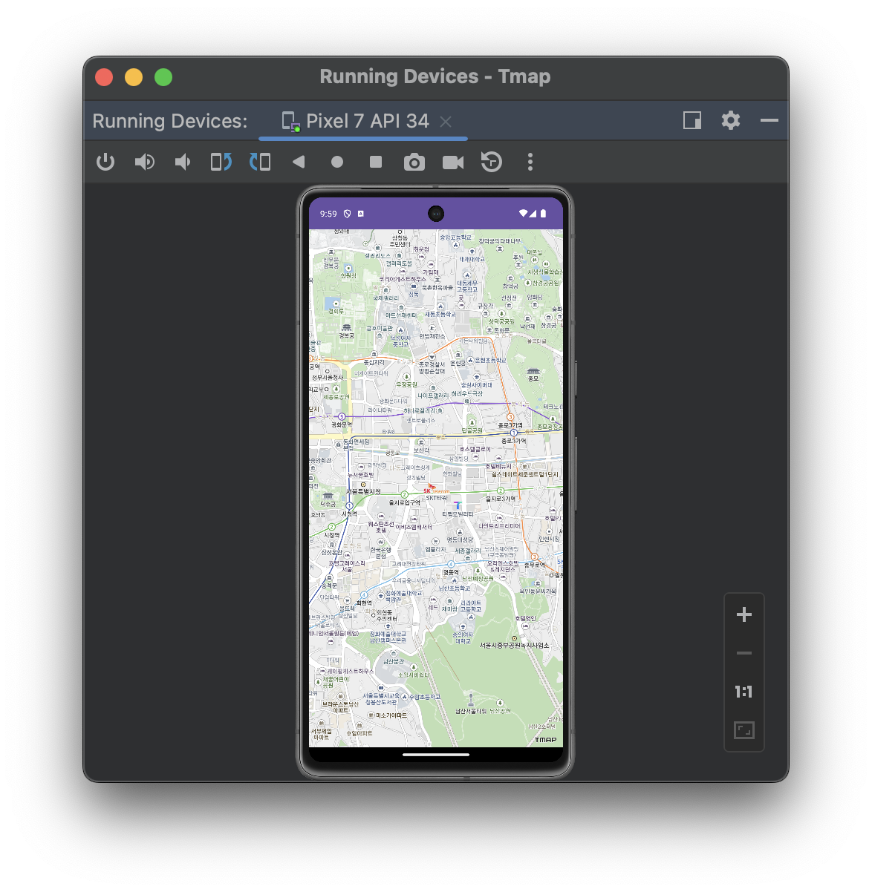
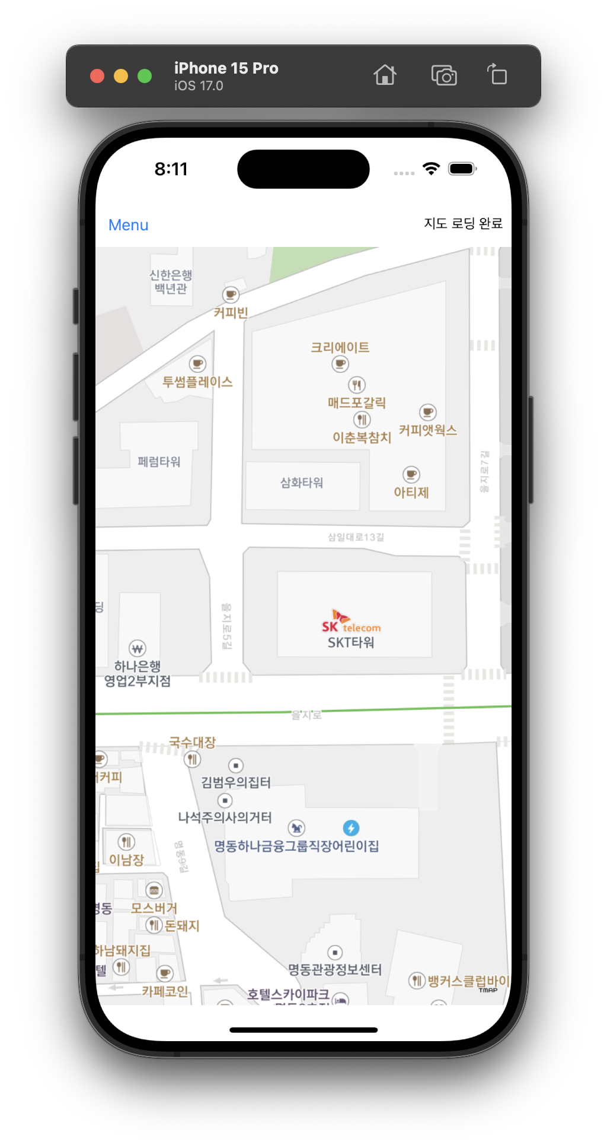
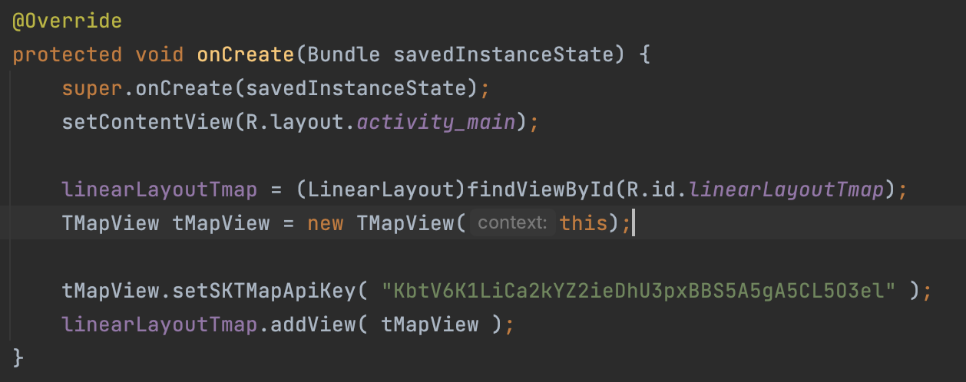
적용 기술 검토
지도 화면 설정
발급 받은 Key를 통해 TMapView 객체를 생성후 지도 화면 출력

Slide 23
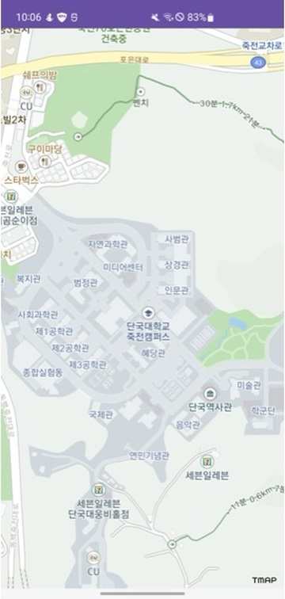
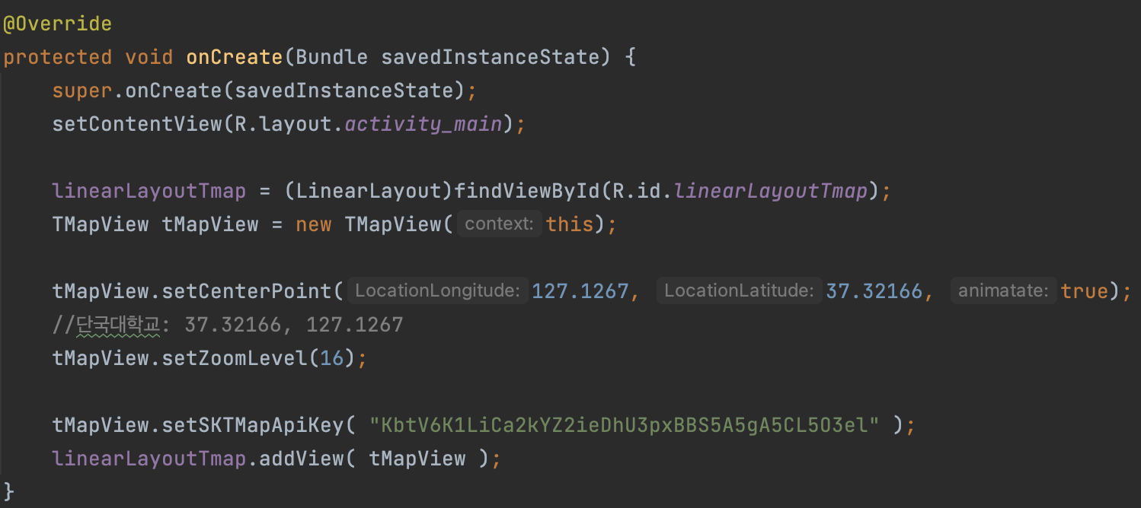
적용 기술 검토
맵 & 위치 재설정
위치값을 재설정후 단국대학교 출력

Slide 24
손흥민 2세 조장이 만든 프로토타입 구경
5. 프로토타입

Slide 25


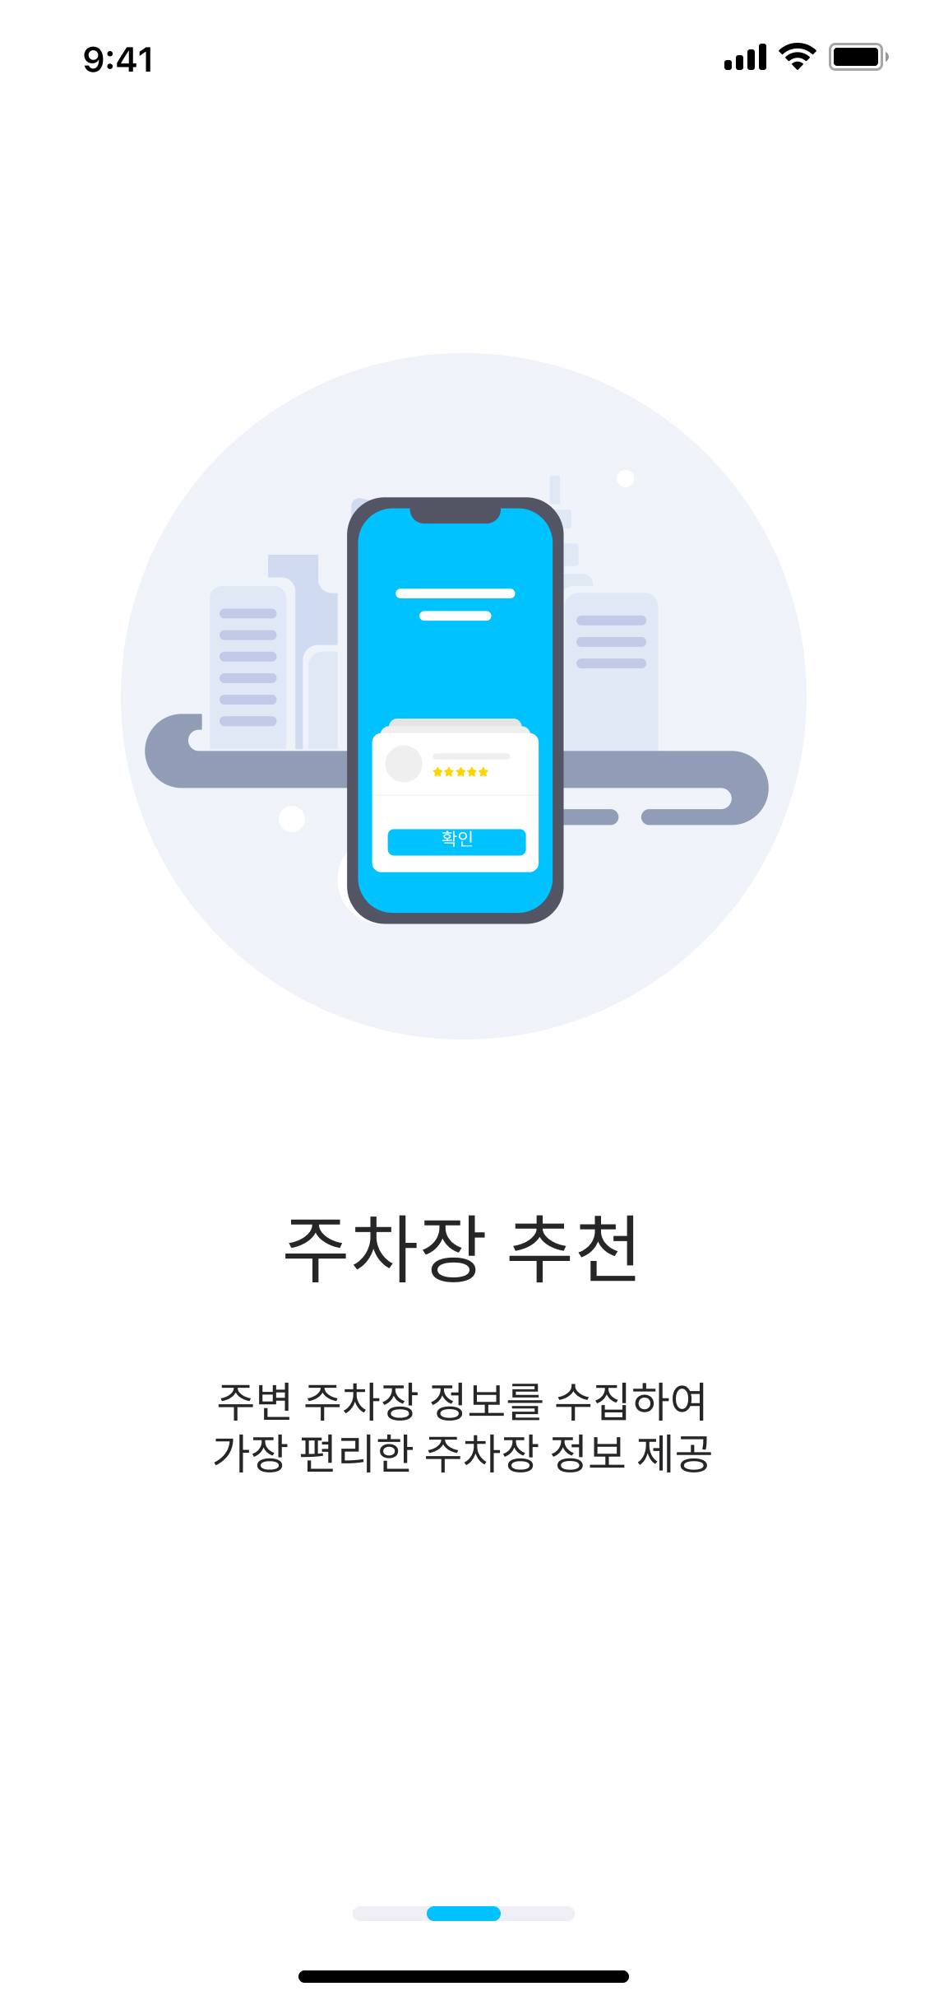

앱 실행

Slide 26
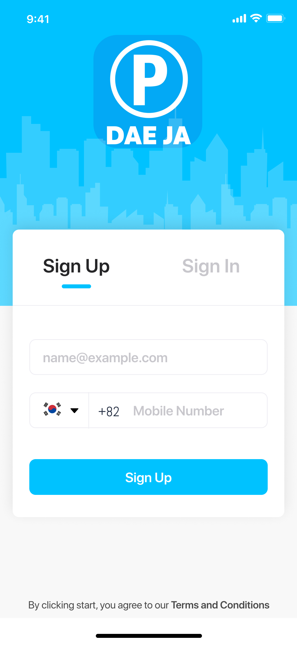
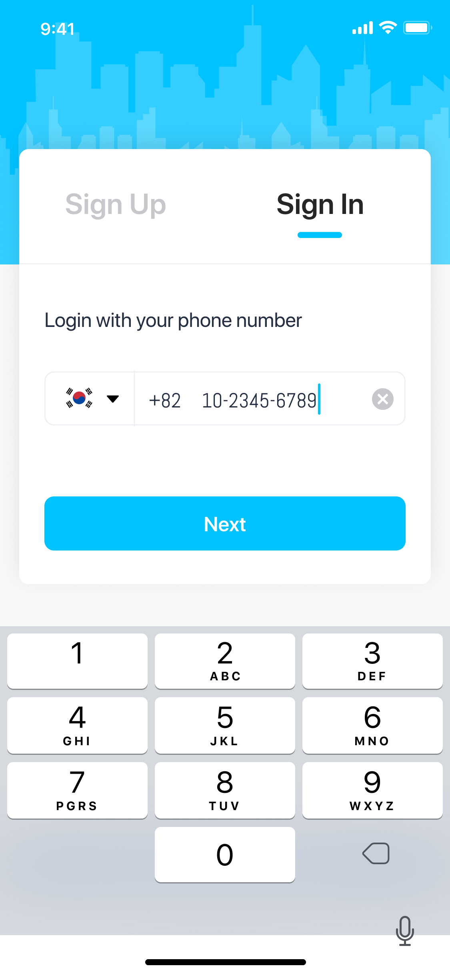
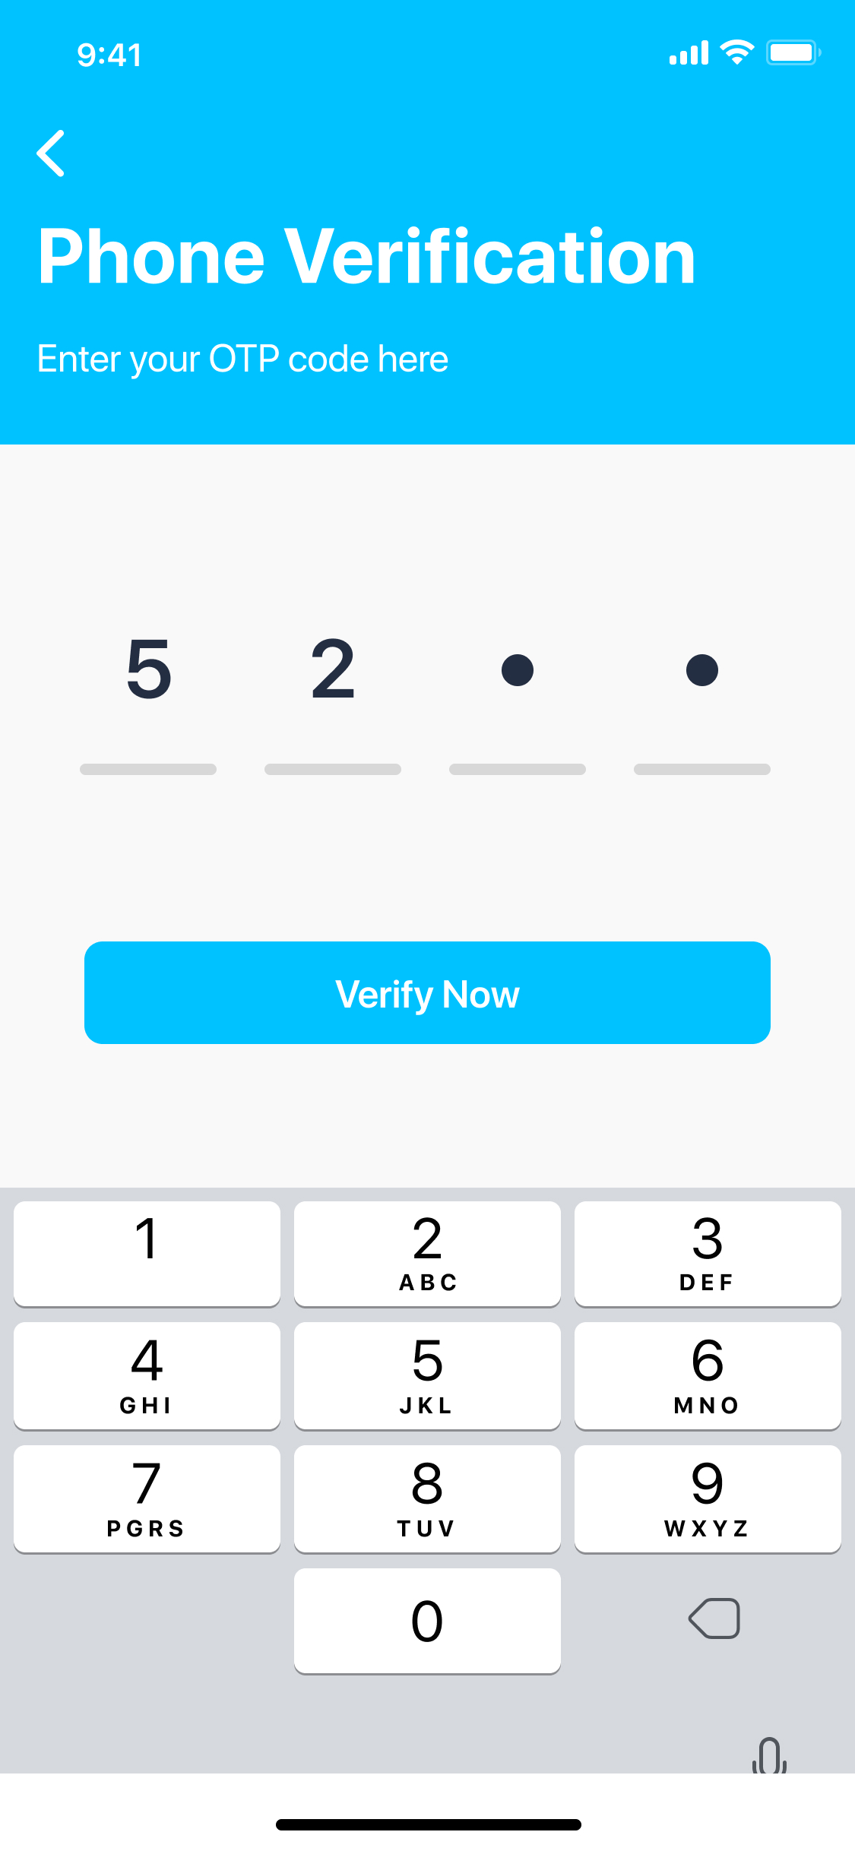
로그인

Slide 27
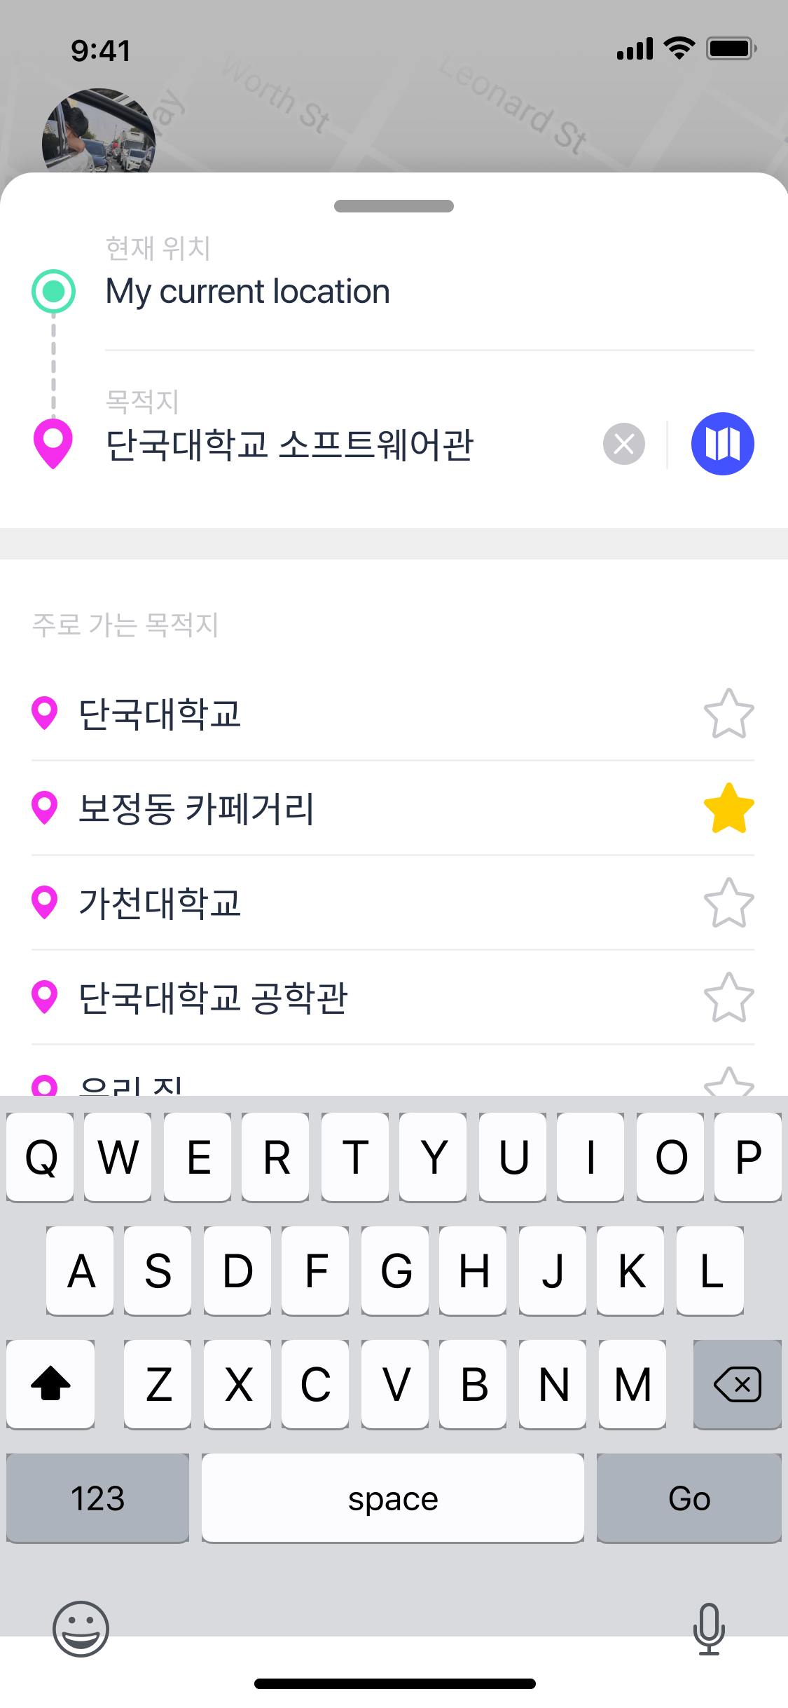
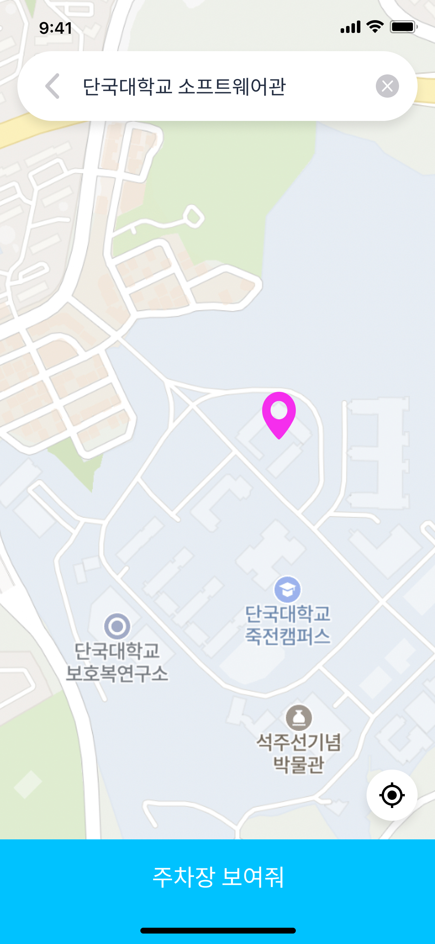
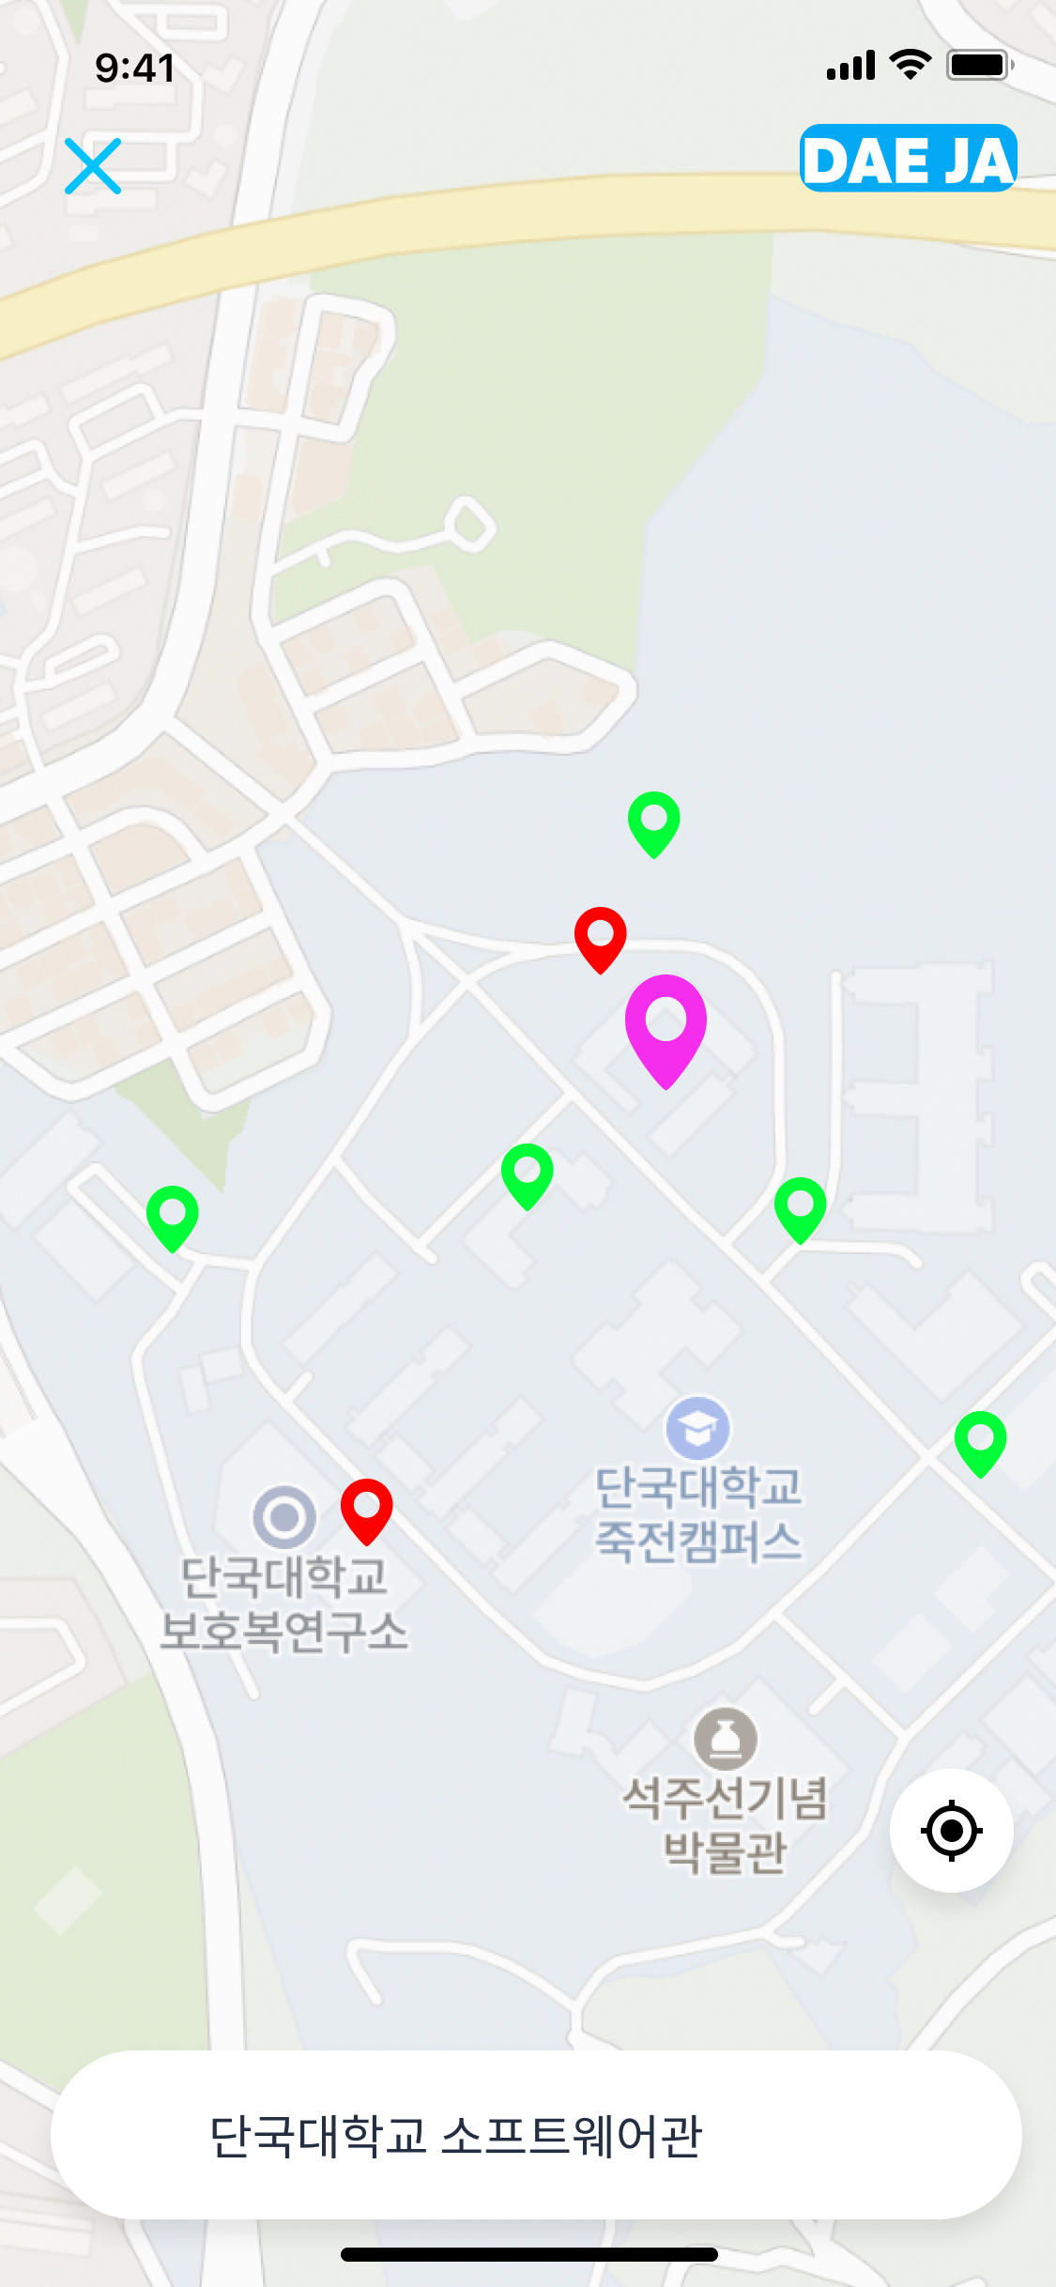
메인 화면

Slide 28
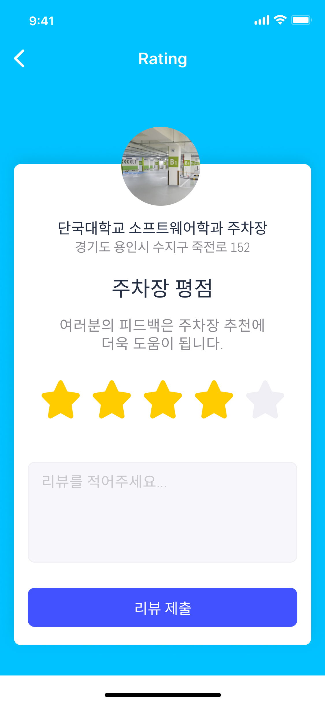
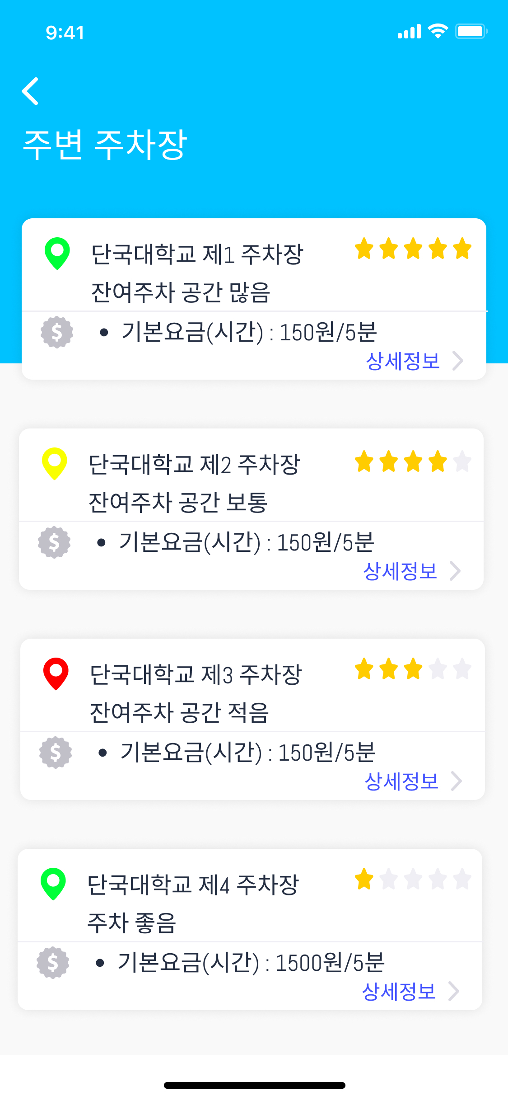
메인 화면

Slide 29
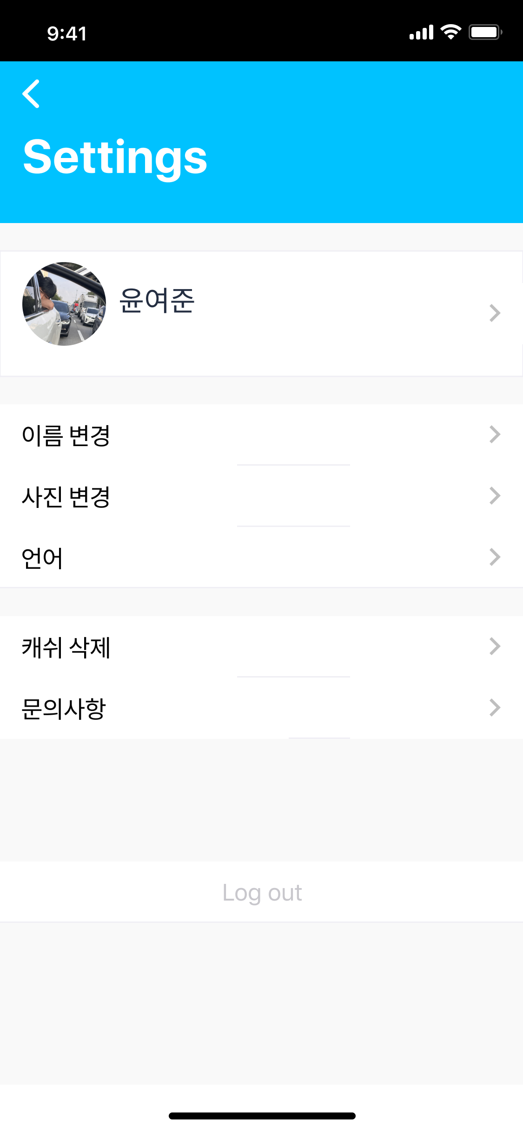
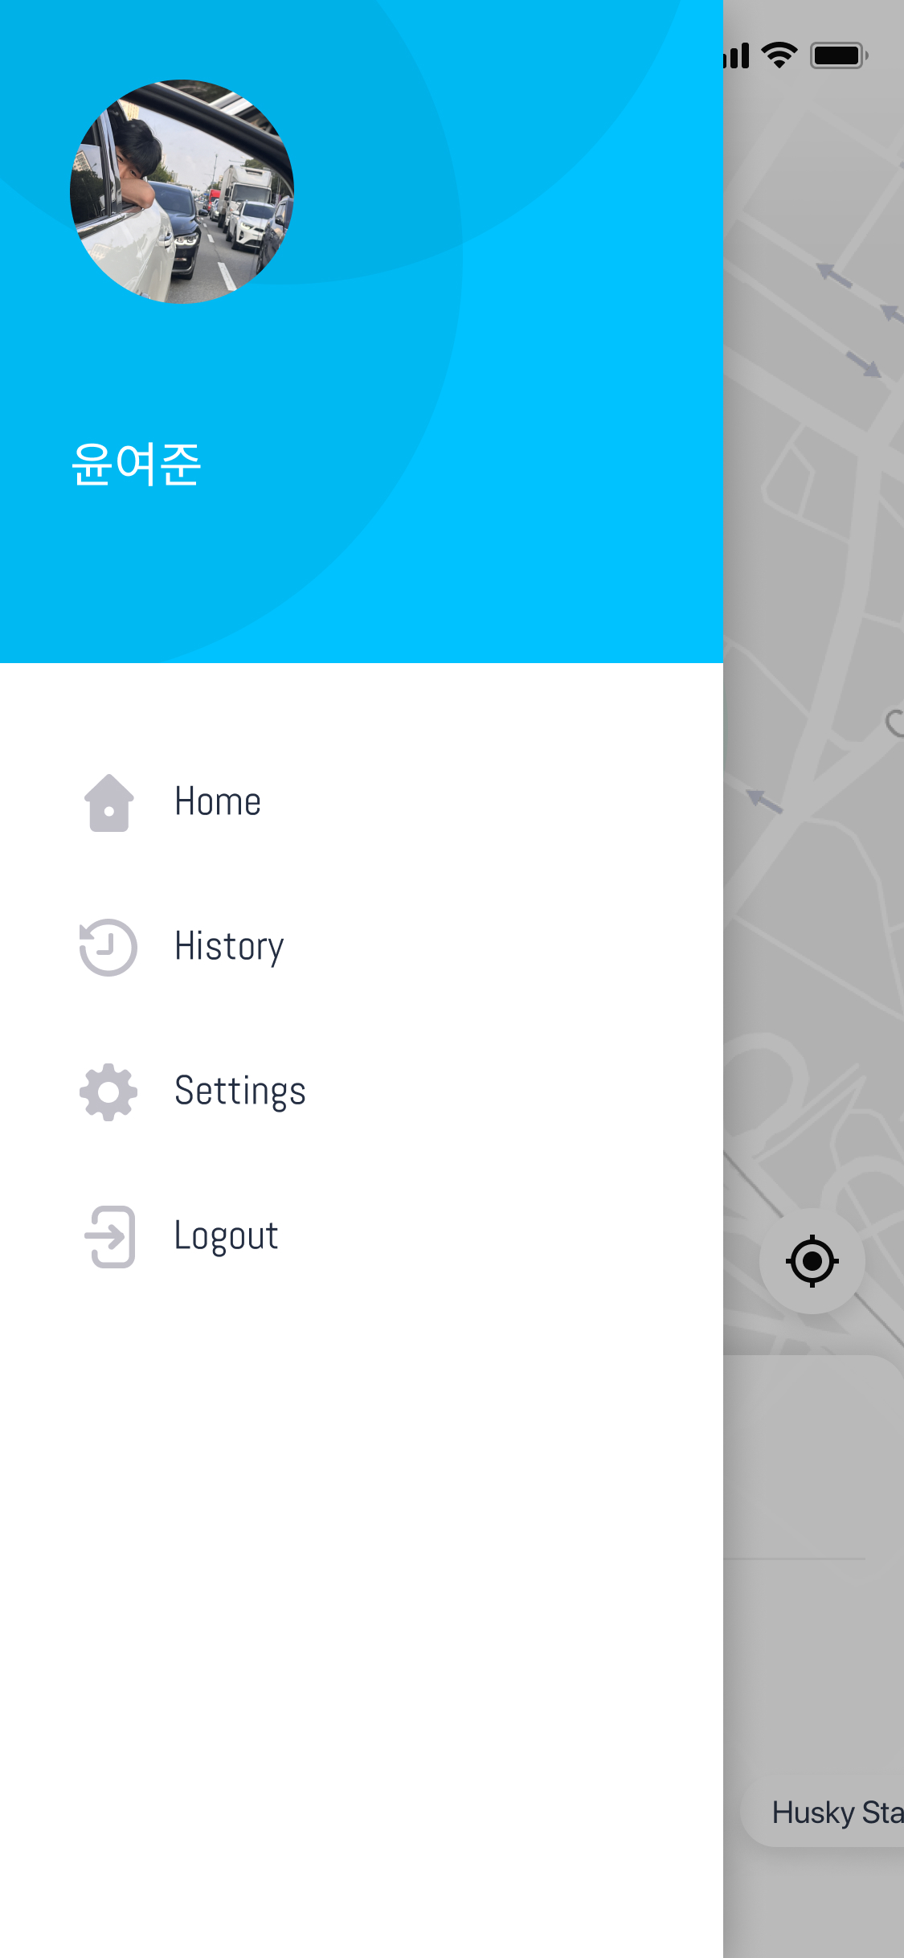
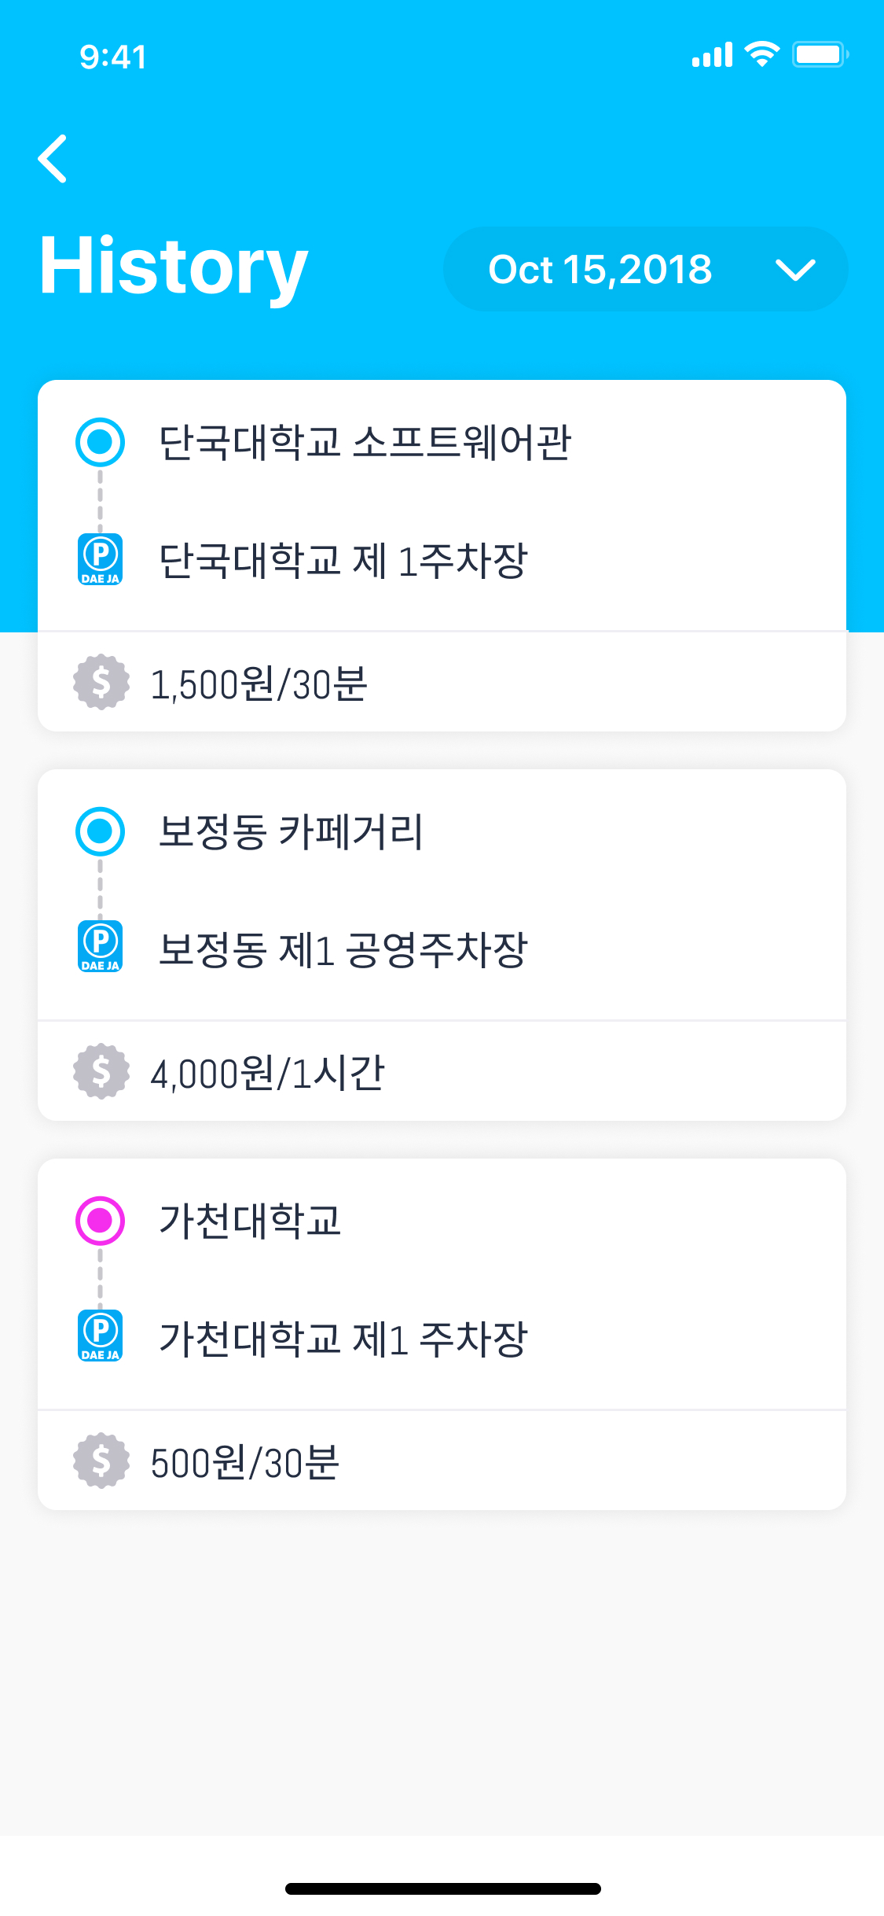
설정 화면

Slide 30
6. 일정 소개

Slide 31
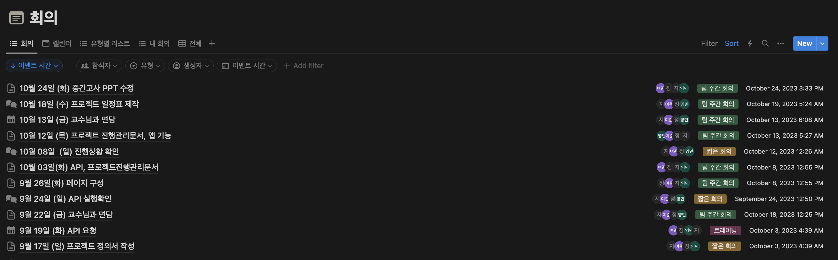
개발 과정

Slide 32
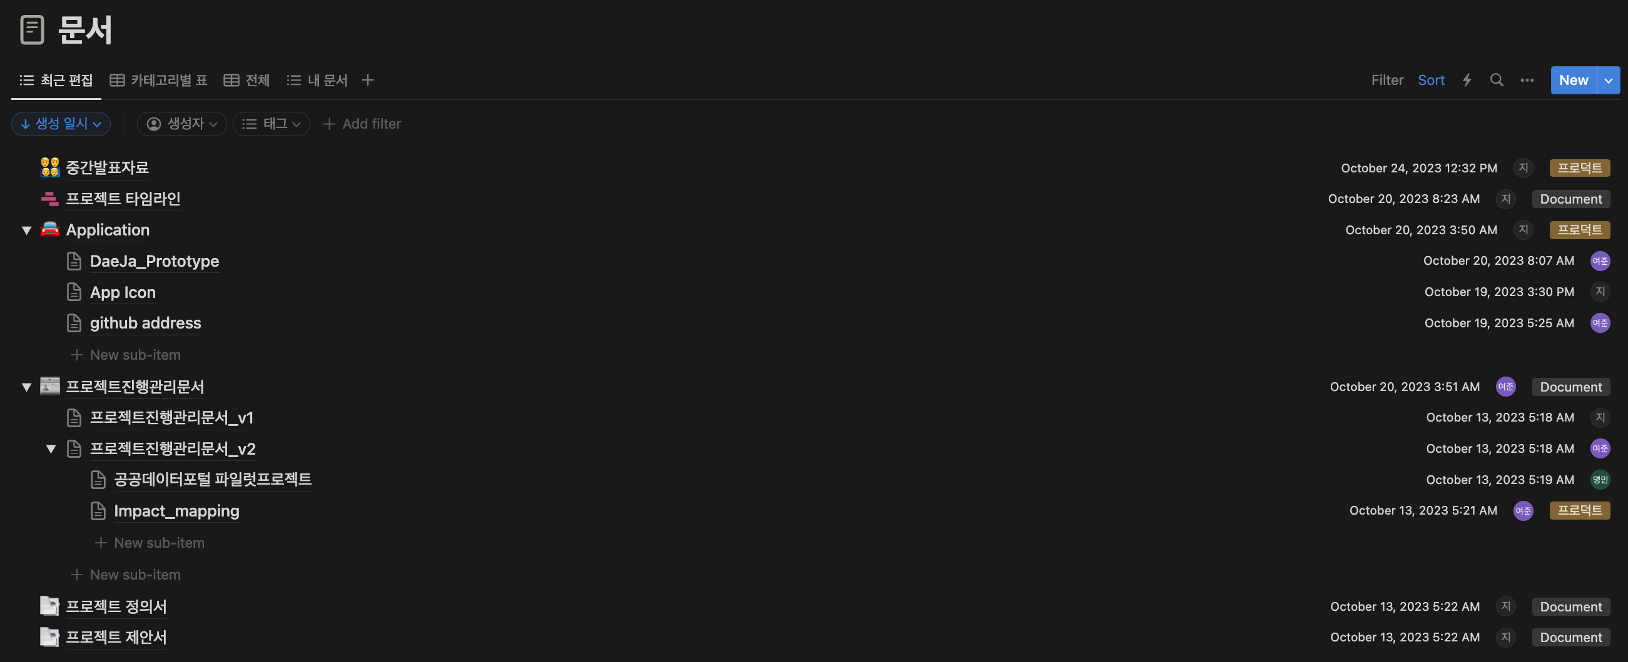
개발 과정

Slide 33
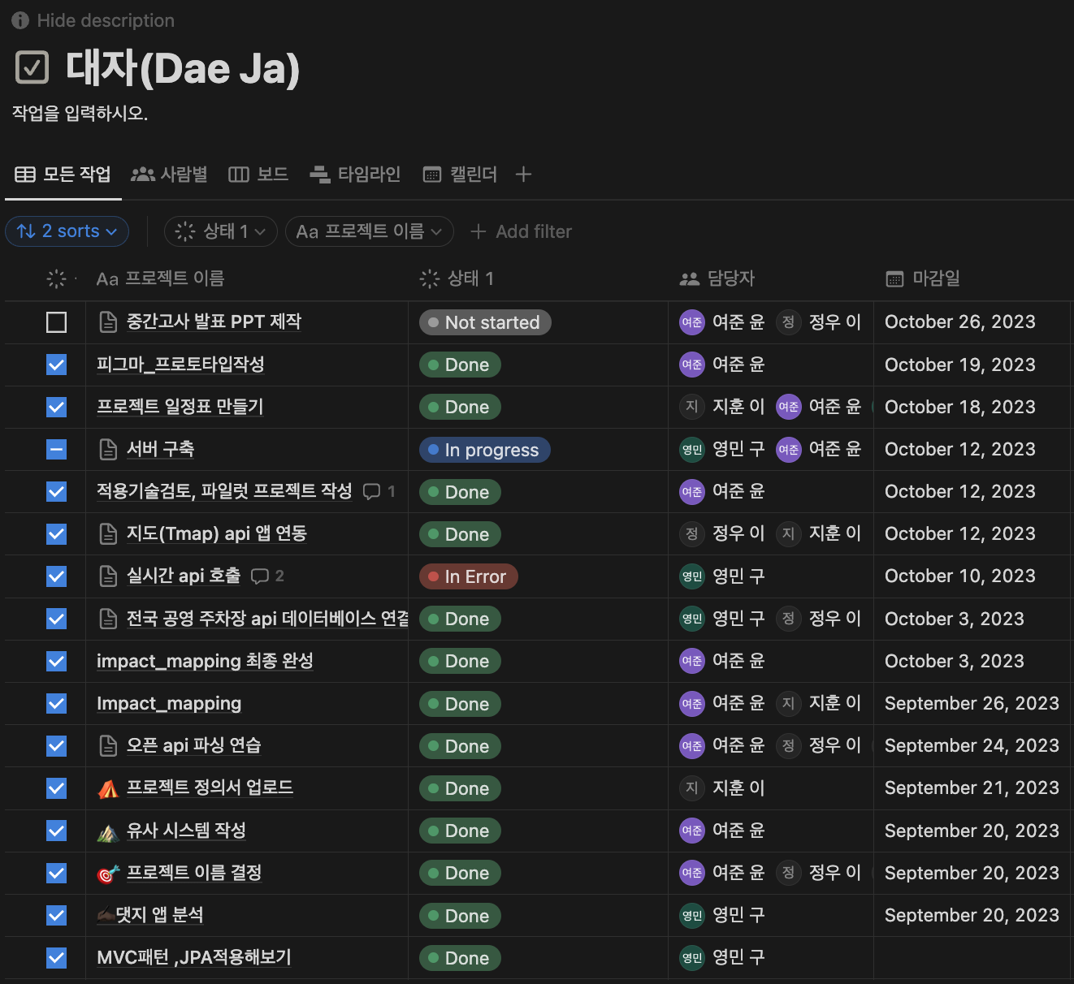
개발 과정

Slide 34
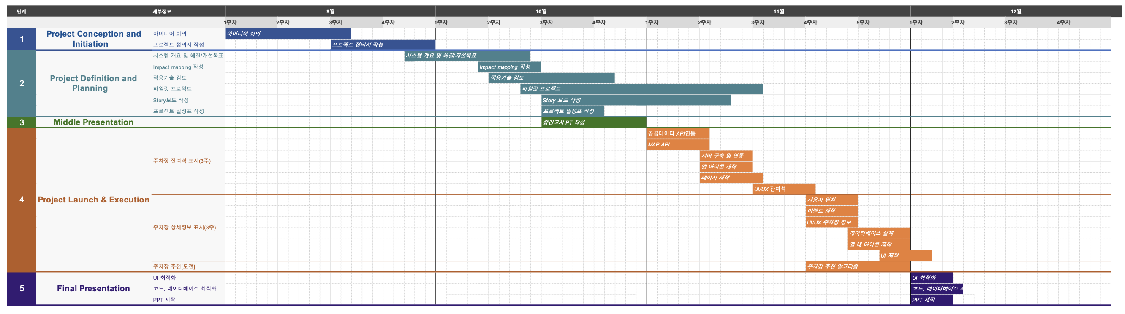
일정표

